Slide 1


Centre pour l'infrastructure publique numérique
Cartographe d'adresses financières
pour les paiements G2P
Élément de construction DPI en focus

Slide 2


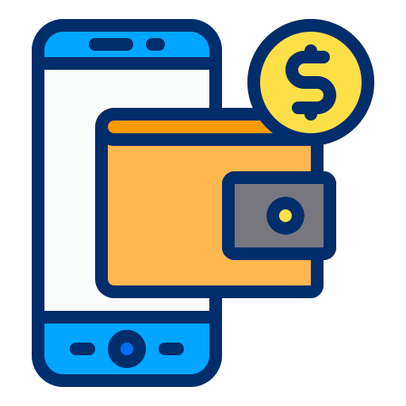

État des lieux
Les programmes imposent parfois des modes de paiement spécifiques
aux bénéficiaires en fonction de leurs arrangements
avec les banques
Programme gouvernemental 1
Nouveau ou spécifique
Compte(s) bancaire(s) requis
(Basé sur des partenariats bilatéraux)
Le bénéficiaire a un portefeuille mobile/un compte bancaire

Slide 3




Programme gouvernemental 1
Programme gouvernemental 2
Programme gouvernemental n
État des lieux
Même s'ils peuvent utiliser un compte existant, les individus doivent généralement redonner des informations similaires à chaque programme
Détails d'éligibilité &
Détails bancaires
Détails d'éligibilité &
Détails bancaires
Détails d'éligibilité &
Détails bancaires

Slide 4
L'approche standard est de centraliser toutes les informations des bénéficiaires dans une base de données partagée
Y compris les détails du compte bancaire, les informations d'identification, les critères d'éligibilité, etc.
Programme gouvernemental 1
Base de données des bénéficiaires
Programme gouvernemental n
Numérisation
Approche
Détails d'éligibilité &
Détails bancaires

Slide 5
Programme gouvernemental 1
Base de données des bénéficiaires
Programme gouvernemental n
Cette solution semble bonne sur le papier, mais tend généralement à ne pas fonctionner à l'échelle nationale !
Détails d'éligibilité &
Détails bancaires
Difficile à maintenir
Base de données trop volumineuse
Règles et données dynamiques
Volonté politique d'harmoniser tous les départements

Slide 6
Considérez plutôt la séparation des informations d'éligibilité
De
l'information financière
Varie selon les départements ;
Laissez sous le contrôle du département
Minimale et constante entre les départements

Slide 7

Décomposer le problème
Créer un outil minimal, réutilisable, préservant la vie privée entre les départements en utilisant des API ouvertes
Donner aux individus
le choix du compte &
l'accessibilité à travers plusieurs modes de paiement
Tirer parti d'une
Approche d'infrastructure publique numérique (DPI) pour G2P

Slide 8
L'un des
Éléments de construction de G2P Connect
plan ouvert
https://github.com/G2P-Connect
Financier
Adresse
Cartographe
Un registre à 4 champs permettant à tout
programme gouvernemental d'envoyer de l'argent à un bénéficiaire en n'utilisant qu'un identifiant*
Parfois appelé un
Cartographe de comptes financiers
*Remarque : L'architecture permet d'utiliser tout identifiant vérifiable, par exemple un ID unique, un ID national, un ID de protection sociale, un numéro de mobile, etc.

Slide 9
Le Mappage d'Adresse Financière permet aux bénéficiaires d'accéder à l'argent de manière interopérable sur tout type de compte - créant du choix
Adresse Financière
(Numéro d'ID ; Numéro de mobile ; Nom@banque ; etc)
Portefeuilles Mobiles
Banques

Slide 10

Pour le Gouvernement
Programmes & Dépts,
Un Mappage :
Évite de maintenir des informations financières sensibles
Évite de re-collecter des informations financières pour de nouveaux schémas/programmes
Évite de créer de nouveaux comptes ou de nouveaux processus KYC, et utilise les comptes existants des bénéficiaires
Réduit les rebonds et les plaintes : Les clients peuvent changer de banque dans un même système sans avoir à mettre à jour avec chaque programme
Dynamise de nouveaux cas d'utilisation tels que les salaires, pensions et bourses utilisant la même infrastructure G2P

Slide 11
Principes de Conception
Principes de Conception : Mappage
Minimalisme
Interopérabilité
Innovation
Asynchrone
4 champs de données
N'importe quelle banque, n'importe quel portefeuille, n'importe quel appareil, n'importe quel programme
Permet aux banques et au Mappage d'activer des interfaces diverses pour la mise à jour
Les programmes adoptent l'utilisation de Mappage volontairement et de manière asynchrone en fonction de leur préparation
Confidentialité & Sécurité
Inclusif &
Centrique Utilisateur
+1 Changement
Évolutivité
Faites un changement minimal aux programmes existants (collecter un identifiant plutôt que des informations financières) au lieu de réinventer tout leur processus
Types futurs de comptes ou modes d'authentification habilités
(Banque ; portefeuilles mobiles, crypto, etc ; authentification PIN, reconnaissance faciale ; authentification mobile, etc.)
Informations financières sensibles fournies à des bases de données minimales
Disponible en ligne/hors ligne
Mettez à jour les infos de manière flexible et une seule fois avec la banque ou directement avec le mappage

Slide 12
Un Mappage devrait offrir
des APIs simples
Financier
Adresse
Mappage
API de Vérification de Statut
Lier/Délier
APIs
Résoudre
API
« Existe-t-il une adresse financière/ numéro de compte pour ce numéro d'ID ? »
« Veuillez ajouter/enlever cette adresse financière pour ce numéro d'ID »
« Quelle est l'adresse financière/numéro de compte pour ce numéro d'ID ? »

Slide 13






Paiement
Interrupteur
Mapper d'adresse financière en pratique
ID# et Montant
Account Info
(Resolve API)
6
7
8
Numéro de Compte Bancaire du Ministère du Gouvernement
Mappage
Identifier
Number
Bank/Mobile Wallet a/c #
2222222
789
ID# et Montant
33333333
456
4444444
123
Compte
Préférence
Lien API
Vérifier la liaison de l'ID avec le compte
(API de Statut)
Account
Preference
Link API
5
2
2
2
4
2
Ministère du Gouvernement a
n Programmes
ID#
Bénéficiaire Magasin de Valeur
Compte
ID#
1
9
3
*Remarque : L'utilisation de normes ouvertes supplémentaires pour les entrées-sorties en espèces peut permettre au bénéficiaire de retirer des espèces en utilisant n'importe quel agent/n'importe quel dispositif micro-ATM

Slide 14

Au niveau de l'écosystème, cela empêche la duplication
Programme gouvernemental 1
Programme gouvernemental 2
Programme gouvernemental n
Détails d'éligibilité
Détails d'éligibilité
Détails d'éligibilité
Mapper
Détails financiers

Slide 15


Mapper
Conditions préalables
Vérifiable
Identifiant
Paiement
Système
Un ou plusieurs systèmes ID/ identifiants ayant la capacité d'authentifier l'individu
(via mot de passe à usage unique mobile,
QR codes hors ligne,
authentification faciale, empreinte digitale/iris, etc)
Un ou plusieurs moyens de paiement existants/ commutateur entre banques

Slide 16
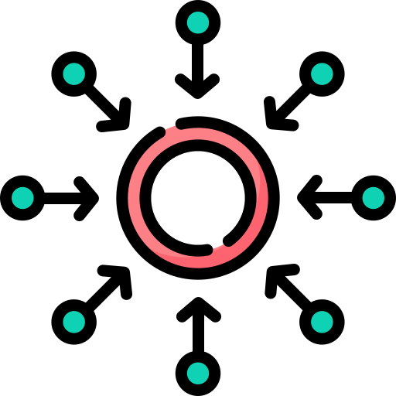
$
De nombreuses institutions peuvent héberger un Mapper
Et un pays peut avoir plus d'un Mapper
Un commutateur de paiement, banque centrale,
n'importe quel programme G2P, un département
avec une collection de programmes G2P, etc.
Tant que chacun est disponible via des API ouvertes

Slide 17


Le code source ouvert peut être utilisé pour créer un Mapper plus rapidement et moins cher, tout en conservant un contrôle total
Ou vous pourriez en construire un vous-même de manière interne ou via un fournisseur

Slide 18
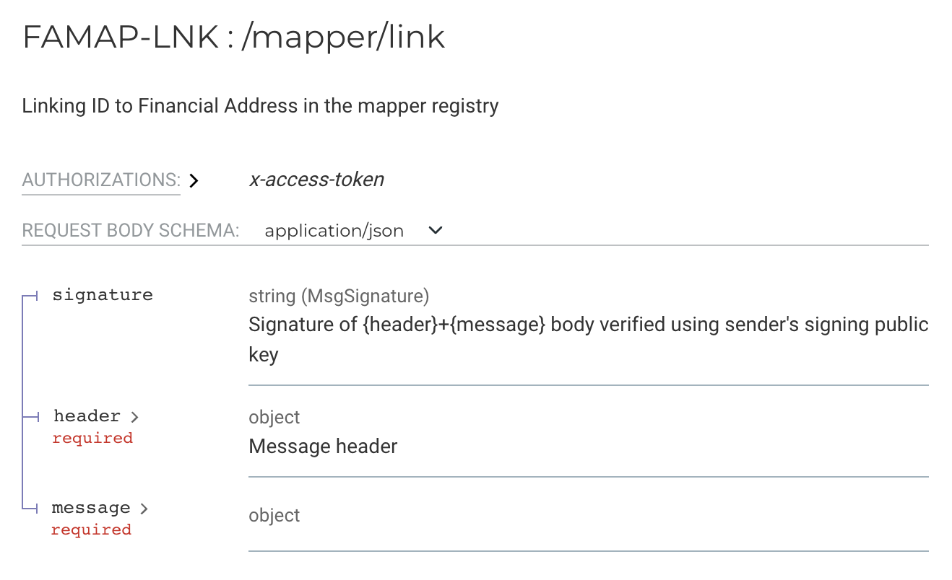
Dans tous les cas,
exploitez ces spécifications ouvertes simples
pour un Mapper
pour donner à votre équipe technique un guide pratique pour mettre en œuvre
Et assurer l'interopérabilité dans l'écosystème G2P de votre pays
https://g2p-connect.github.io/specs/dist/g2p-mapper.html

Slide 19

Merci !
https://g2p-connect.github.io/specs/dist/g2p-mapper.html
Centre pour l'infrastructure publique numérique

